Slide 1
Intégration Galerie 836

Slide 2
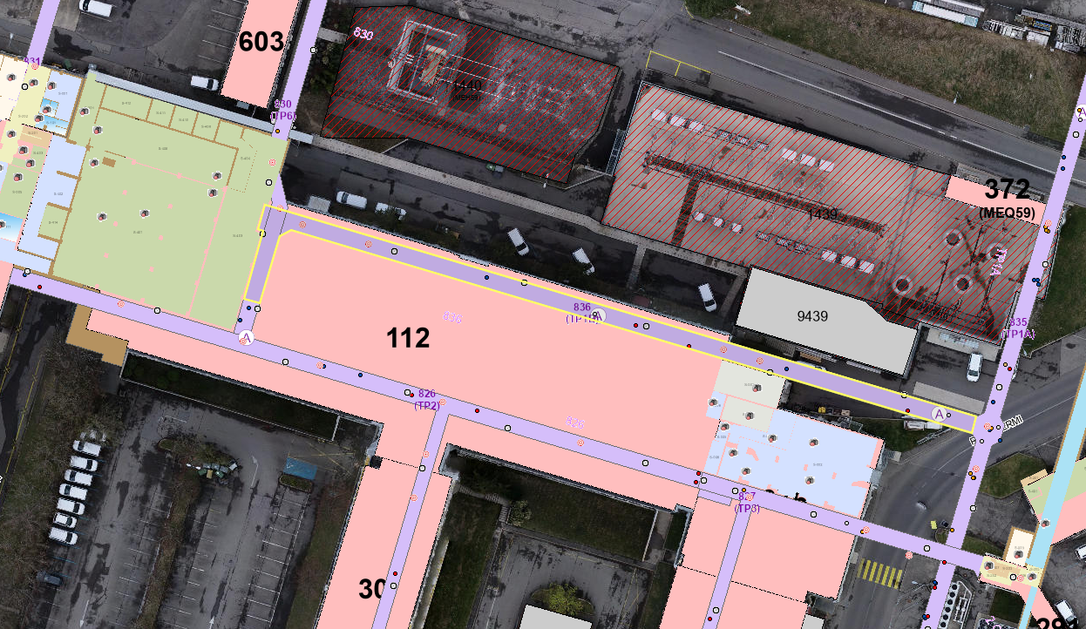
Intégration Galerie 836
Le modèle intégration de la galerie 836:
ST1623062 Integration 836
Zone Ouest
Salle des pompes 112-S-403
Zone Est
835

Slide 3
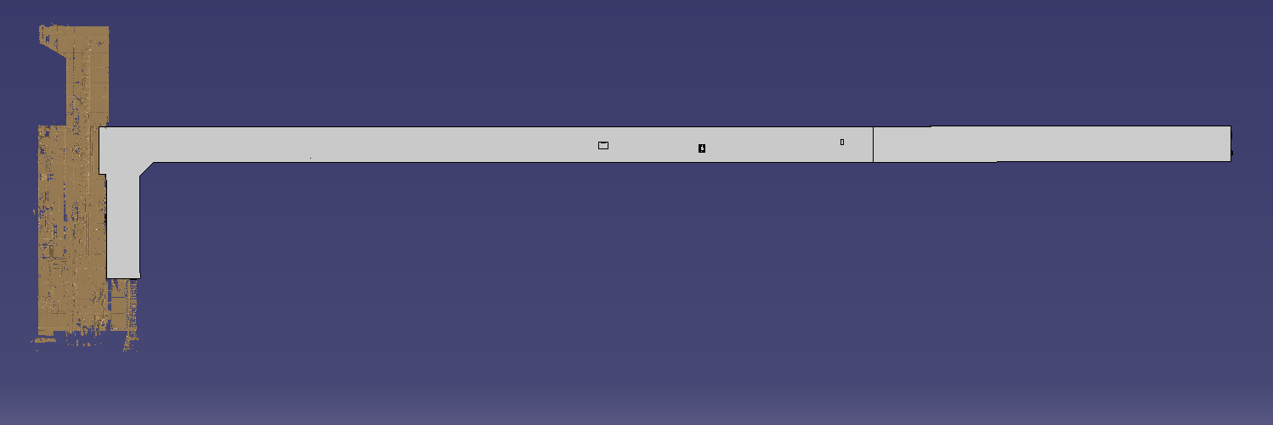
Intégration Galerie 836
Livrable des modèles 3D:
Activity | Milestone | Date | Gallery | Location
RE | Delivery | 22/2/23 | 836 | Corner GT836
RE | Validation | 23/2/23 | 836 | Corner GT836
FC | Delivery | 2/3/23 | 836 | Corner GT836
RE | Delivery | 9/3/23 | 836 | 112/S-403
FC | Validation | 9/3/23 | 836 | Corner GT836
RE | Validation | 23/3/23 | 836 | 112/S-403
FC | Delivery | 23/3/23 | 836 | 112/S-403
FC | Validation | 6/4/23 | 836 | 112/S-403
Zone Ouest
Salle des pompes 112-S-403
Corner 836
Zone Est
835

Slide 4
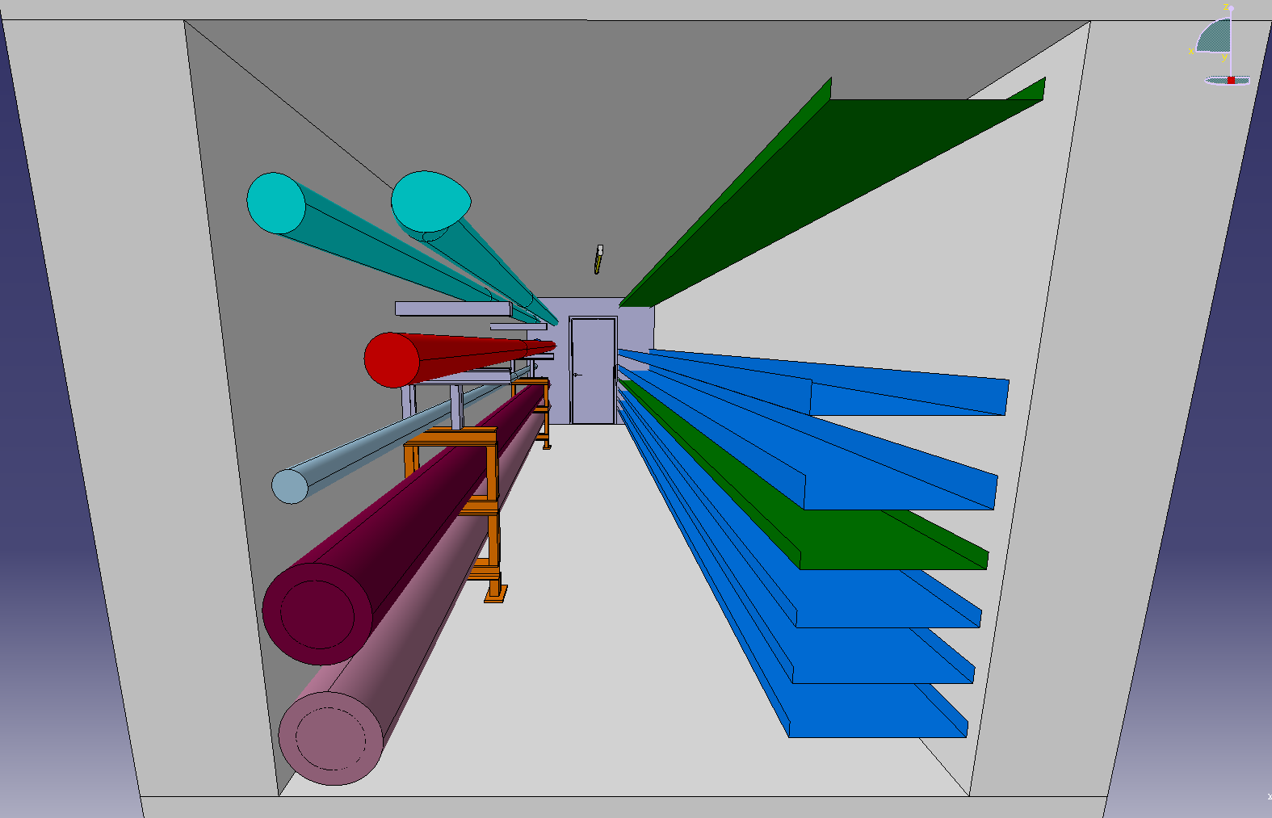
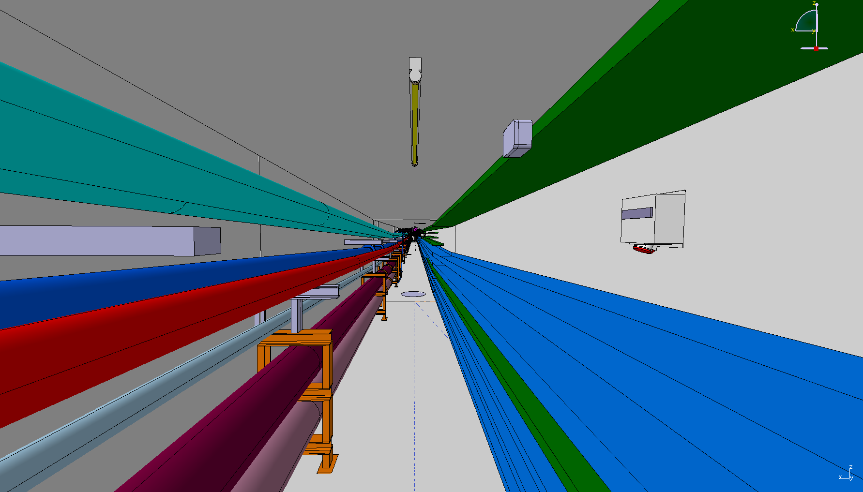
Intégration Galerie 836
Configuration Reverse:
Première partie de la galerie finalisée

Slide 5
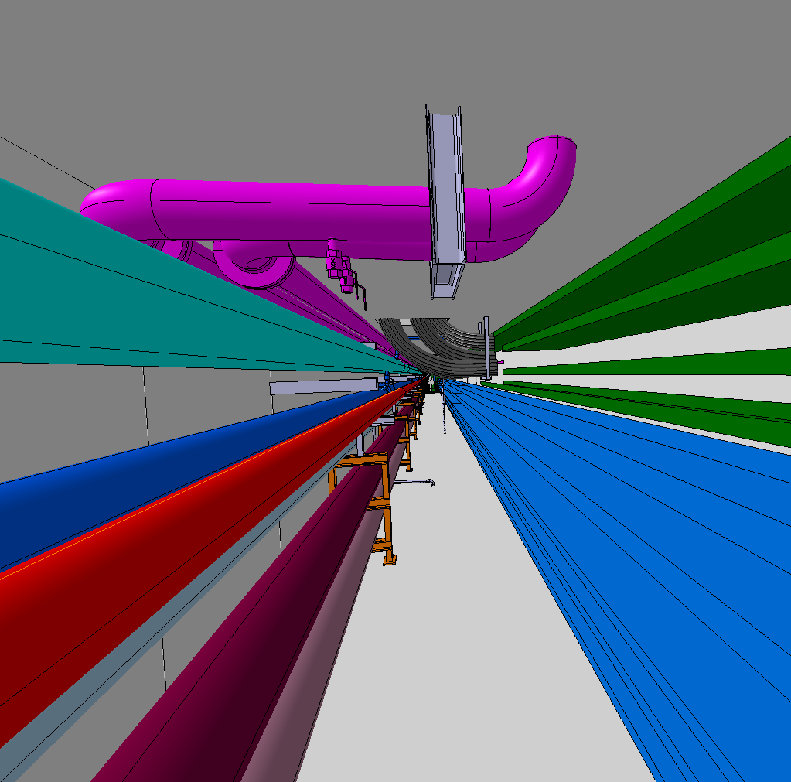
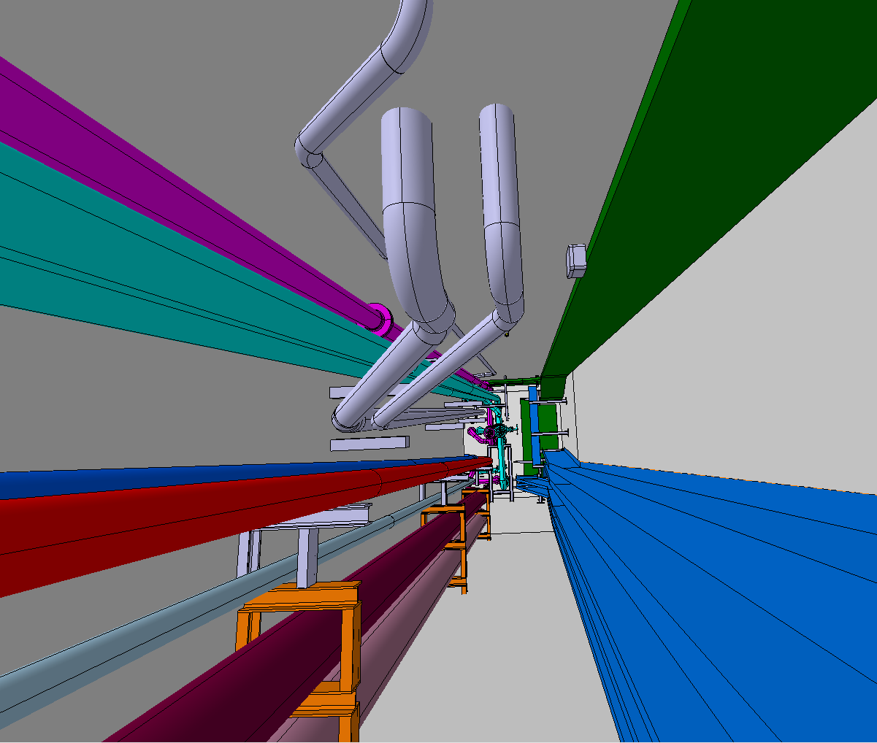
Intégration Galerie 836
Configuration Reverse:
Seconde partie finalisée

Slide 6
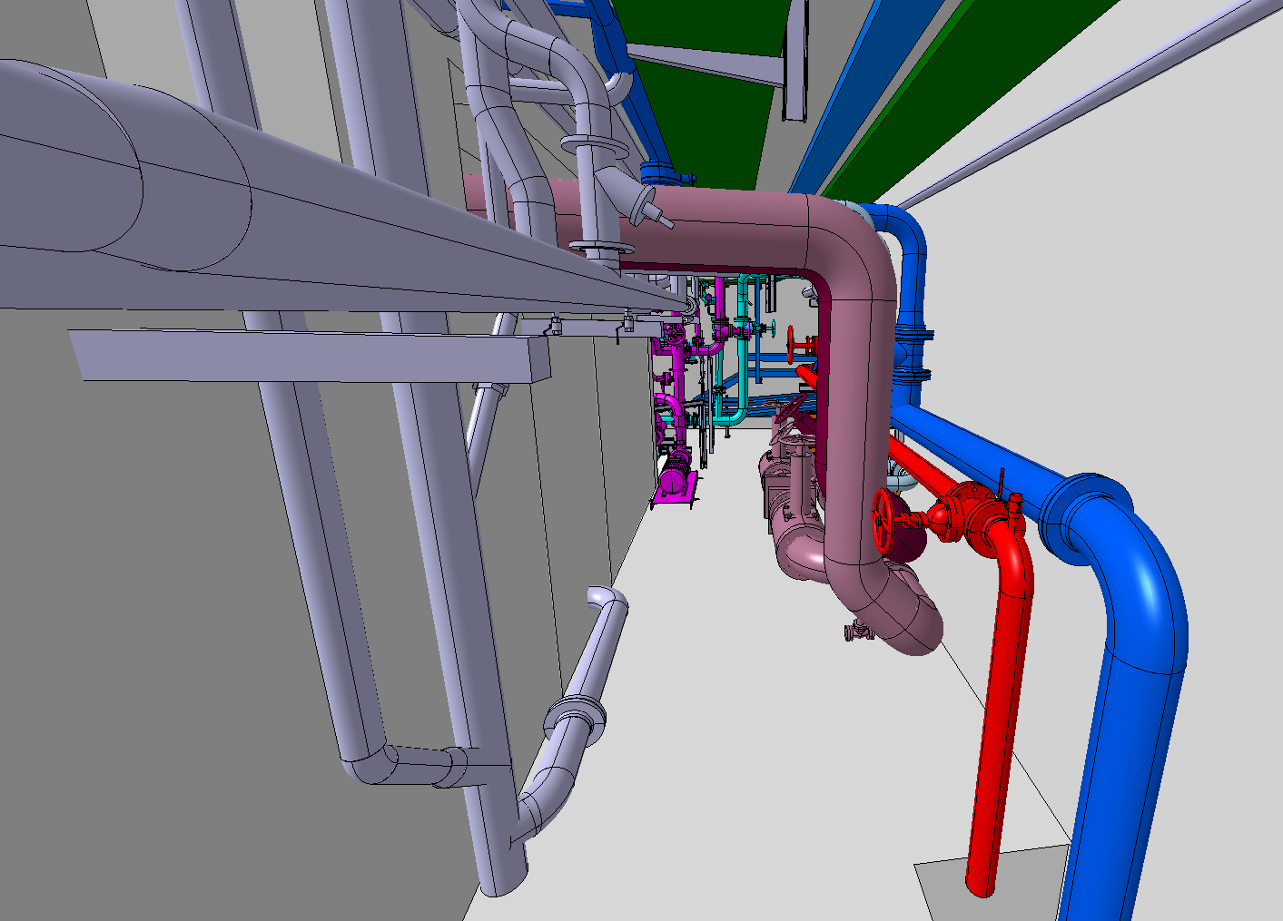
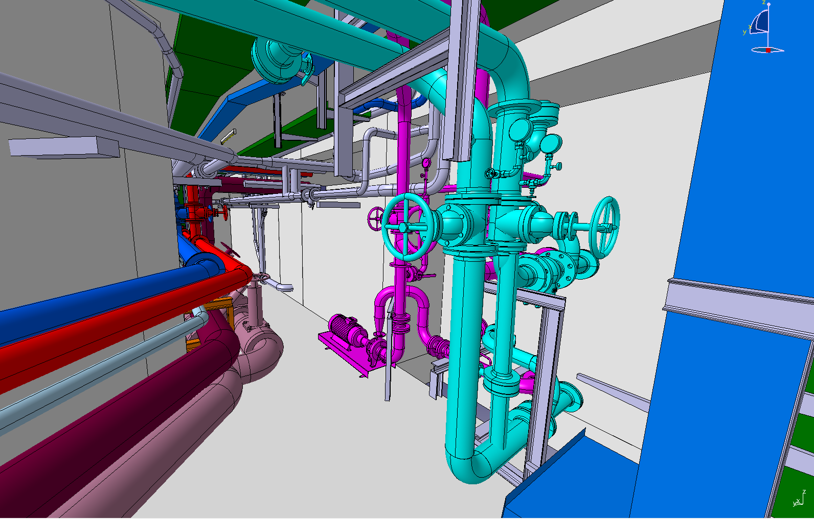
Intégration Galerie 836
Configuration Reverse:
Seconde partie finalisée

Slide 7
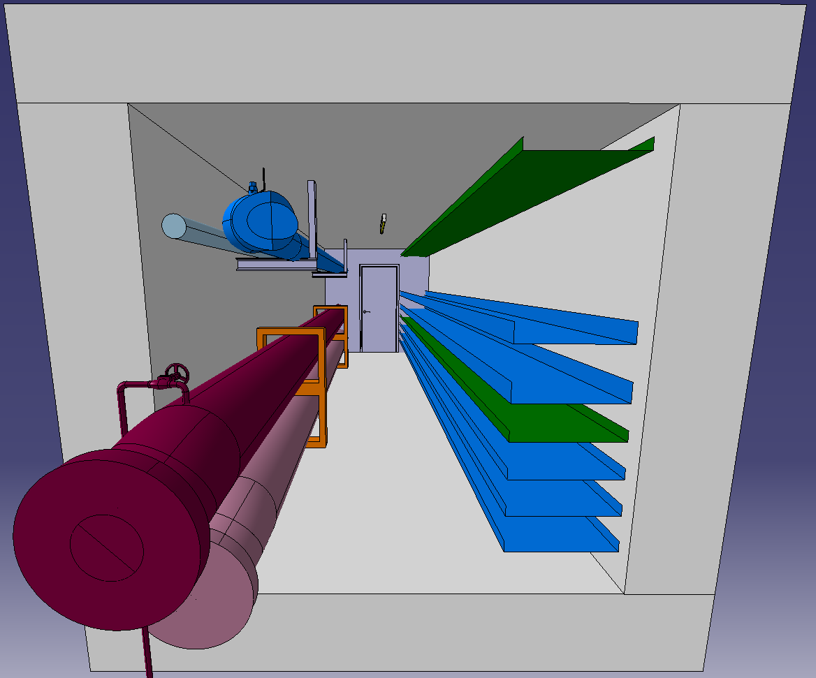
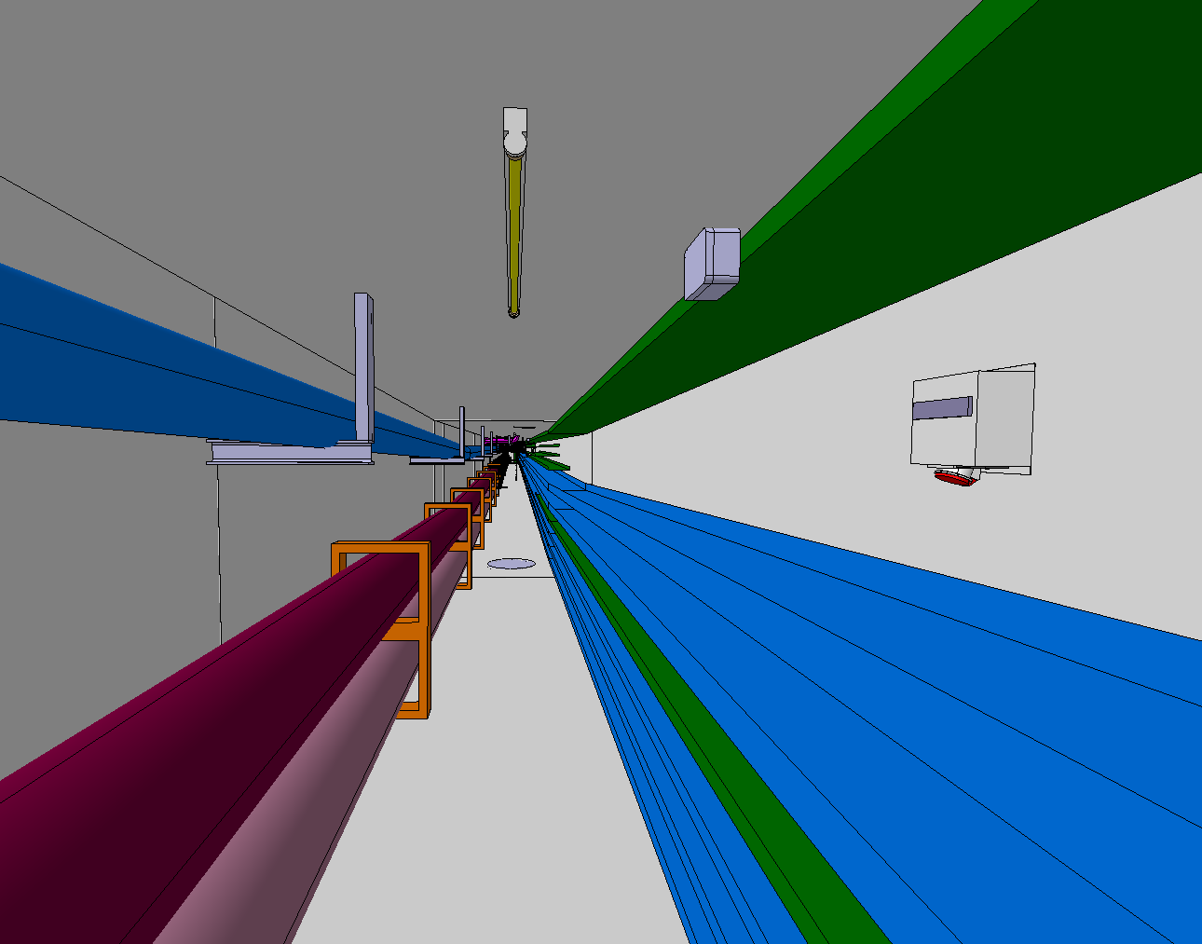
Intégration Galerie 836
Configuration Future:
Première partie finalisée

Slide 8
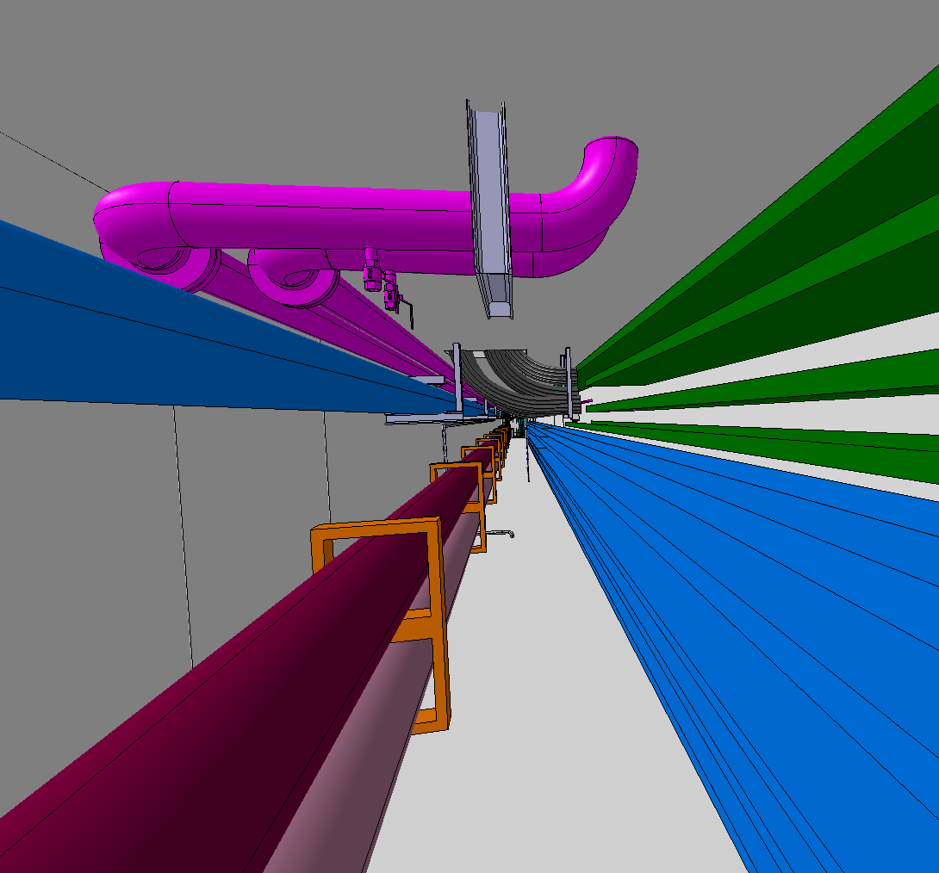
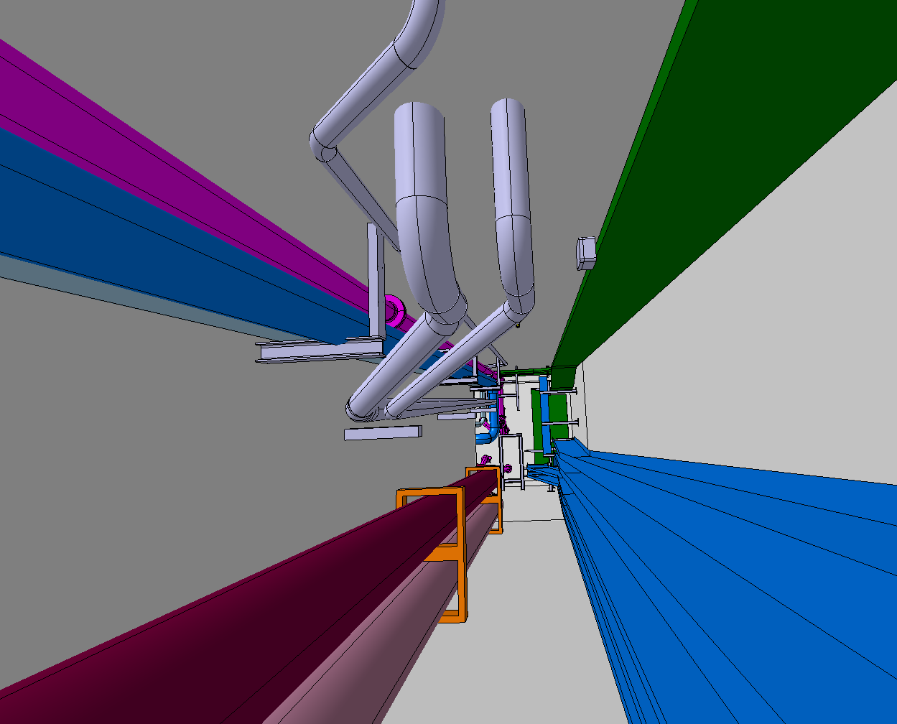
Intégration Galerie 836
Configuration Future:
Seconde partie finalisée

Slide 9
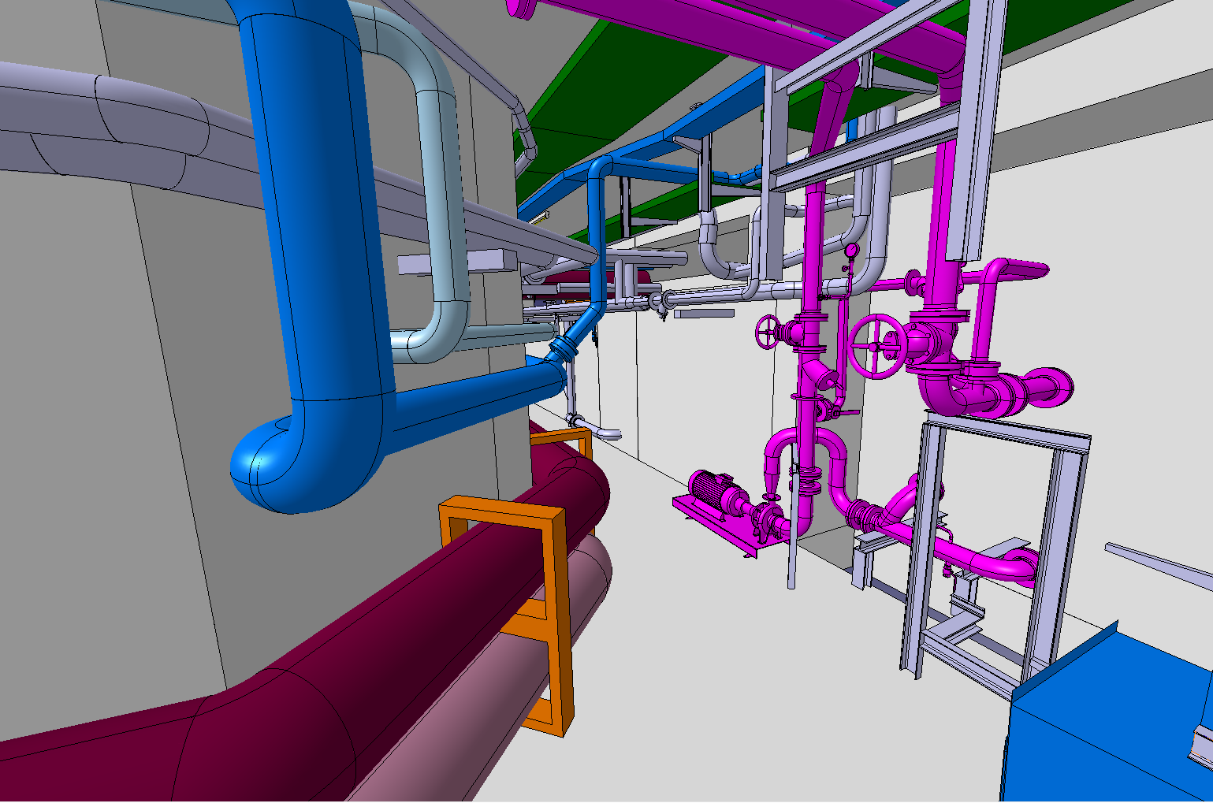
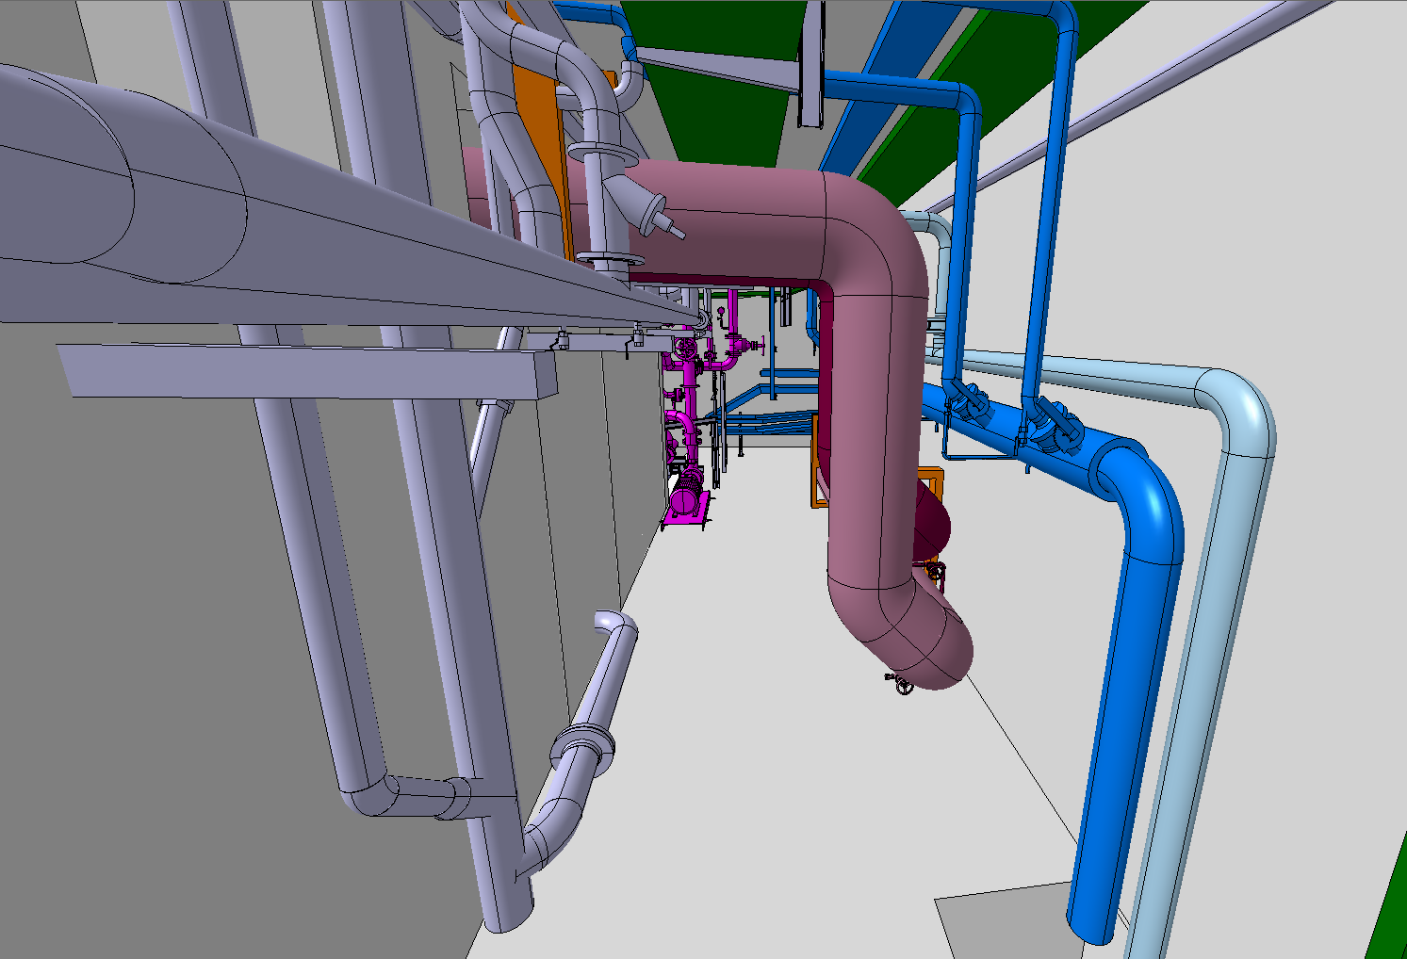
Intégration Galerie 836
Configuration Future:
Seconde partie finalisée

Slide 10
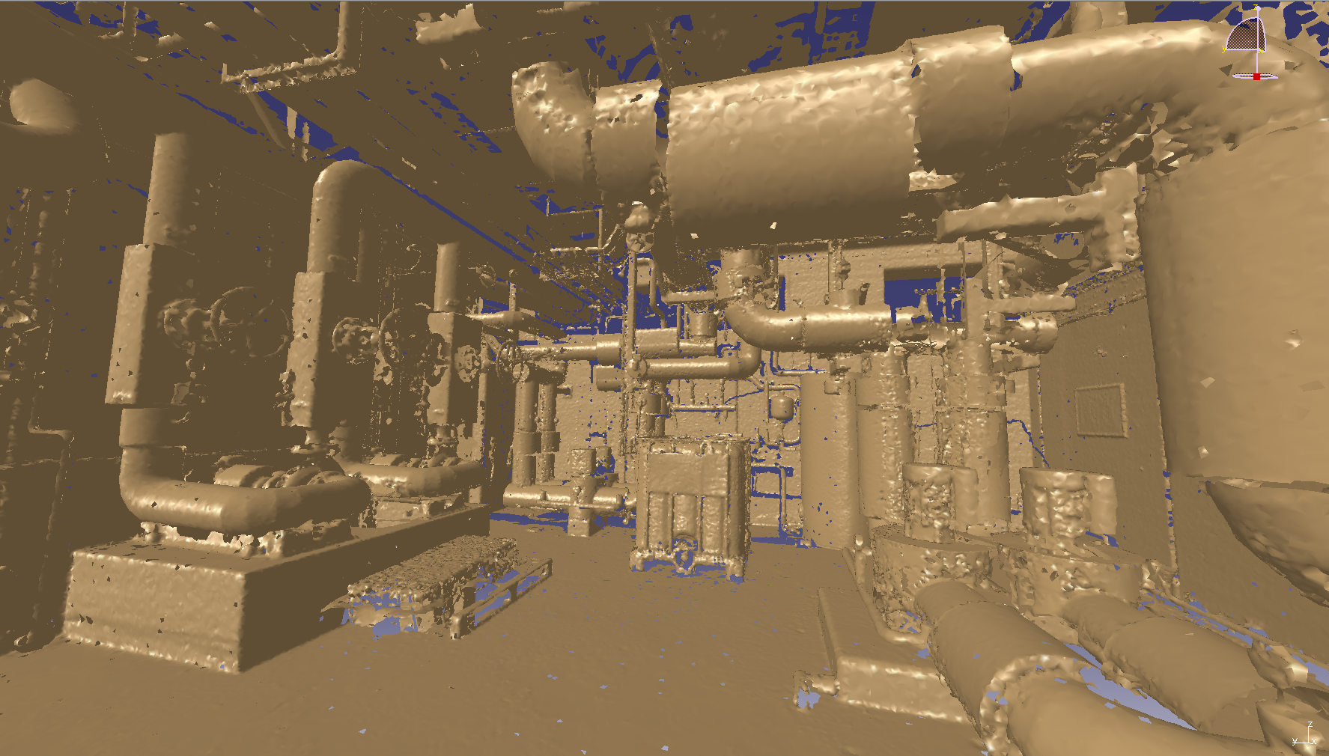
Intégration Galerie 836
Scan salle des pompes 112-S-403:
Attention le scan n’est pas géoréférencé car il a été fait par l’intégration
\\eosproject-smb\eos\project\s\scan-integration\Galerie_Technique\SALLE DES POMPES 112 S 403
Dans SMARTEAM voici le numéro ST du scan maillé, j’ai repositionné manuellement dans le repère 4180
par rapport au scan de la galerie 836 et le modèle génie civil :
ST1677604 SCAN Salle pompes 112S403 4180M2023 Assy
Pour les utilisateurs Revit, dans le lien suivant vous trouverez le fichier rcp
\\eosproject-smb\eos\project\b\bim2020\SCANS\B0112\S-403_Integration
Zone Ouest
Salle des pompes 112-S-403
Corner 836

Slide 11
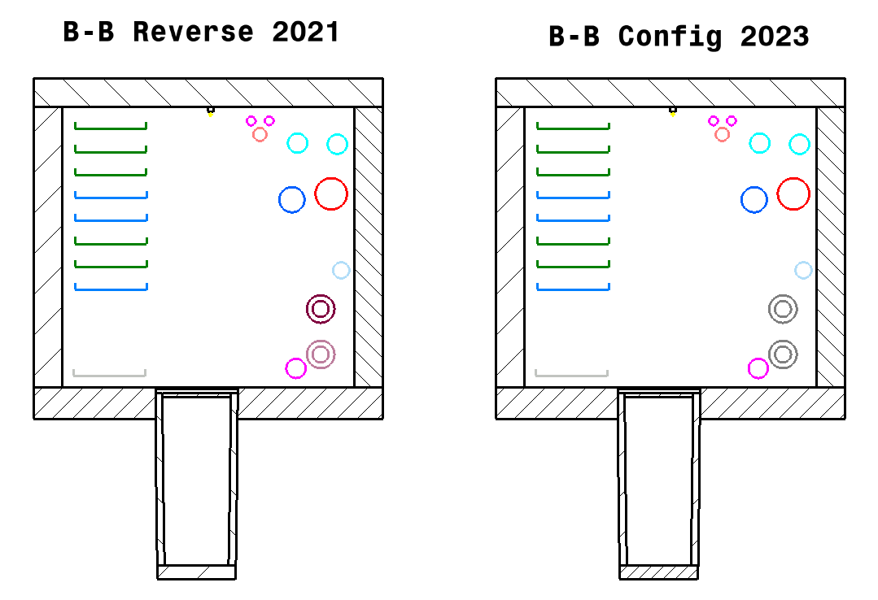
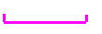

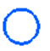
Intégration Galerie 836
Légende:
document EDMS catalogue des échelles à câbles : 340478
La couleur verte : basse tension (BT)
La couleur turquoise : moyenne tension (MT – Réseau 18Kv)
La couleur violet : Réseau contrôle
Eau surchauffée aller en violet foncé
Eau surchauffée retour en rose claire
Eau potable
Eau incendie
Air comprimé
Eau déminéralisée
Eau glacée
Hélium

Slide 12
Jean-Baptiste MAYOLINI EN-ACE-INT

